Slide 1

生成AIの活用状況に関するデータと
弊社サービスについて
株式会社エーアイスクエア

Slide 2

目次
Agenda
1.
生成AIの活用状況に関するアンケート
2.
コンタクトセンターの未来像
3.
音声認識・AI要約 QuickSummary2.0について
4.
AIエージェント Navie（ナビィ）について

Slide 3
アンケート調査対象
調査対象
「テクマトリクスCRM FORUM2026」に参加申し込みしたコンタクトセンター業界の責任者および担当者
n数=1,159件
n数=1,159件
※出典：テクマトリクスCRM FORUM2026アンケート結果

Slide 4
アンケート結果①_生成AIを業務で利用しているか
弊社
コメント
「生成AIを使っている」もしくは「半年以内に使う予定」と回答しているのは全体の約75%以上となり、ほとんどのコンタクトセンターで何かしらの利用が既にされている。
席数規模別にみると、大規模センターではほぼ利用されているが、50席未満の小規模センターにおいても利用が広がっている状況である。
n数=1,159件
n数=1,159件
※出典：テクマトリクスCRM FORUM2026アンケート結果

Slide 5
アンケート結果②_生成AIをどのような業務で利用もしくは利用したいか
弊社
コメント
「使っている」もしくは「使いたい」と回答した最も多い利用用途は「応対履歴の要約・自動入力」。
「回答文章の生成に使っている」と回答した人が最も多く、既に生成AIの利用は定着化し始めている。
回答数:512件
回答数:398件
回答数:367件
回答数:328件
回答数:327件
回答数:195件
回答数:158件
回答数:146件
回答数:127件
回答数:103件
回答数:98件
回答数:69件
※出典：テクマトリクスCRM FORUM2026アンケート結果
※アンケート内で「センターなし/未定」と回答した件数は母数から除外しています。

Slide 6
アンケート結果③_各業務別規模別
弊社
コメント
【応対履歴の要約・自動入力】において、100席以上の大規模センターでは約半数は既に利用を開始している。
また、50席未満の小規模センターにおいても、利用を開始し始めており、定着化フェーズに入りつつある。
【回答文章の生成】は、センター規模に関わらず、半数近く利用している。ただし、無償版ChatGPTなどを含んでいるかどうかは不明。
【応対履歴の要約・自動入力】
【回答文章の生成】
回答数:512件
回答数:398件
※出典：テクマトリクスCRM FORUM2026アンケート結果
※アンケート内で「センターなし/未定」と回答した件数は母数から除外しています。

Slide 7
アンケート結果③_各業務別規模別
弊社
コメント
【自動応答（チャットボット・ボイスボット）】は、既に一定数が利用している状況。期待値も高い。
【データ分析(VOC/インサイト)】はニーズが高く、一部分析作業で生成AIが利用され始めている。
【自動応答（チャットボット・ボイスボット）】
【データ分析(VOC/インサイト)】
回答数:367件
回答数:328件
※出典：テクマトリクスCRM FORUM2026アンケート結果
※アンケート内で「センターなし/未定」と回答した件数は母数から除外しています。

Slide 8
アンケート結果③_各業務別規模別
弊社
コメント
【 FAQ作成支援】は、ニーズが高い。ナレッジメンテナンスへの適用期待が高い。
【レポート自動作成】についても、席数規模関係なく、利用が開始されている。
【 FAQ作成支援】
【レポート自動作成】
回答数:513件
回答数:195件
※出典：テクマトリクスCRM FORUM2026アンケート結果
※アンケート内で「センターなし/未定」と回答した件数は母数から除外しています。

Slide 9
アンケート結果③_各業務別規模別
弊社
コメント
【フィードバック評価(応対品質評価)】は席数規模に関わらず利用が開始され始めている。
【人材育成・教育支援】においても、オペレータ教育で利用したいというニーズが一定数存在する。
【フィードバック評価(応対品質評価)】
【人材育成・教育支援】
回答数:158件
回答数:146件
※出典：テクマトリクスCRM FORUM2026アンケート結果
※アンケート内で「センターなし/未定」と回答した件数は母数から除外しています。

Slide 10
アンケート結果③_各業務別規模別
弊社
コメント
【 自動カテゴリー分類】は、母数が少ないが、少数ながら一部で利用を開始している。
【呼量・繁閑予測】は21席以上のセンターで少数ではあるが利用を開始している。
【 自動カテゴリー分類】
【呼量・繁閑予測】
回答数:127件
回答数:103件
※出典：テクマトリクスCRM FORUM2026アンケート結果
※アンケート内で「センターなし/未定」と回答した件数は母数から除外しています。

Slide 11
アンケート結果③_各業務別規模別
弊社
コメント
【翻訳】においては、母数が少ないながらも、席数規模に関わらず利用されている。
【シフト自動作成】はニーズとして最もニーズが少ない。
【翻訳】
【シフト自動作成】
回答数:98件
回答数:69件
※出典：テクマトリクスCRM FORUM2026アンケート結果
※アンケート内で「センターなし/未定」と回答した件数は母数から除外しています。

Slide 12
アンケート結果まとめ
生成AIの利用は既に活用フェーズに入っており、センター規模に関わらず、コンタクトセンター内での一部利用が進んでいる。
特に応対履歴の要約・自動入力はもっとも利用が進んでおり、「これから活用したい」センターも大多数。
自動応答（チャットボット・ボイスボット）への期待も高く、AIエージェントの導入・活用は今後ますます広がっていくと予想。
応対履歴の要約を活用したFAQ作成やVOC分析やレポート作成も期待値が高い。

Slide 13
目次
Agenda
1.
生成AIの活用状況に関するアンケート
2.
コンタクトセンターの未来像
3.
音声認識・AI要約 QuickSummary2.0について
4.
AIエージェント Navie（ナビィ）について

Slide 14





















コンタクトセンターの未来像
将来、AIエージェントが幅広い問合せに対応し、全ての応対をテキスト化・要約したうえで、活用していくコンタクトセンター像に変化すると考えています。
01
AIエージェント
03
解析
チャネル
RAG
人がチェックしたナレッジを登録
FAQ
参照
ナレッジ
チャットボット
ナレッジ
DB
解析AI
他部署
ボイスボット
ナレッジから回答
ナレッジセンター
サイネージ
問診AI
連携
顧客
解析
DB
本人確認を
必要とする手続き
02
音声認識・要約
質問内容を特定
CRM
音声認識AI
要約AI
経営者・管理者
事象発生
エスカレ
01
AIエージェント
人での対応が
望ましい内容
オペレータ
01
AIエージェントが幅広い問合せに対応
音声認識
要約
02
会話内容は全て要約しCRMに保存
AIエージェントが
会話した内容を連携
03
ナレッジセンターで最新の情報に整理
会話テキスト

Slide 15
目次
Agenda
1.
生成AIの活用状況に関するアンケート
2.
コンタクトセンターの未来像
3.
音声認識・AI要約 QuickSummary2.0について
4.
AIエージェント Navie（ナビィ）について

Slide 16
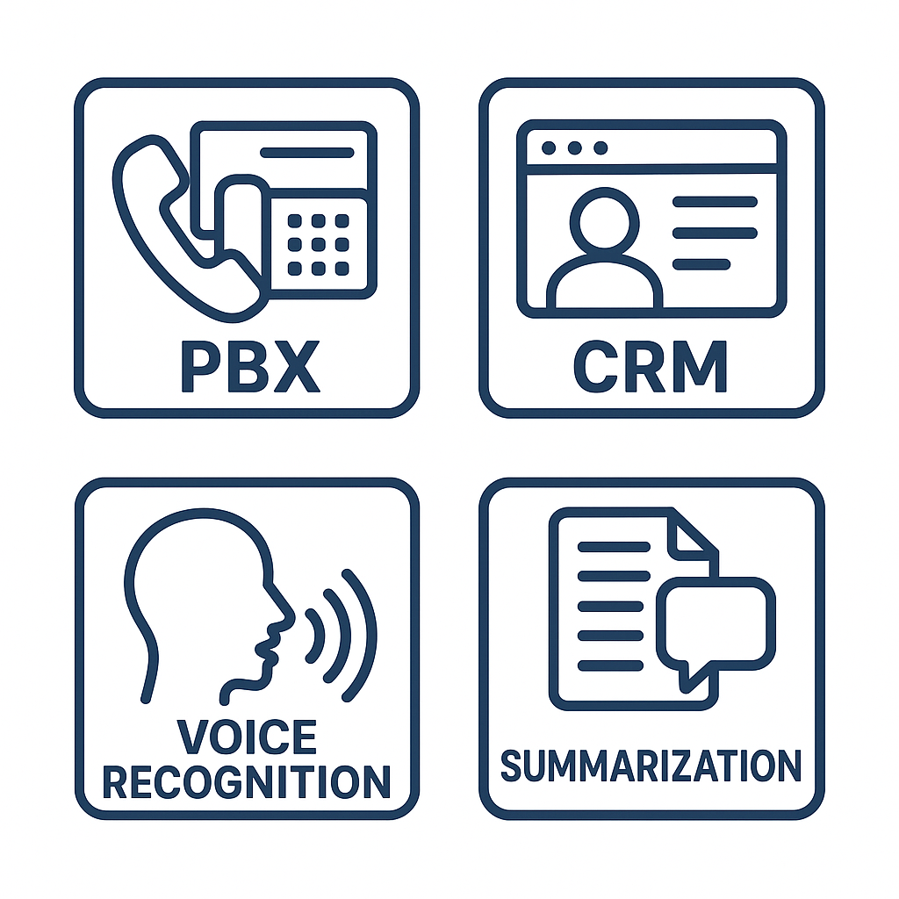
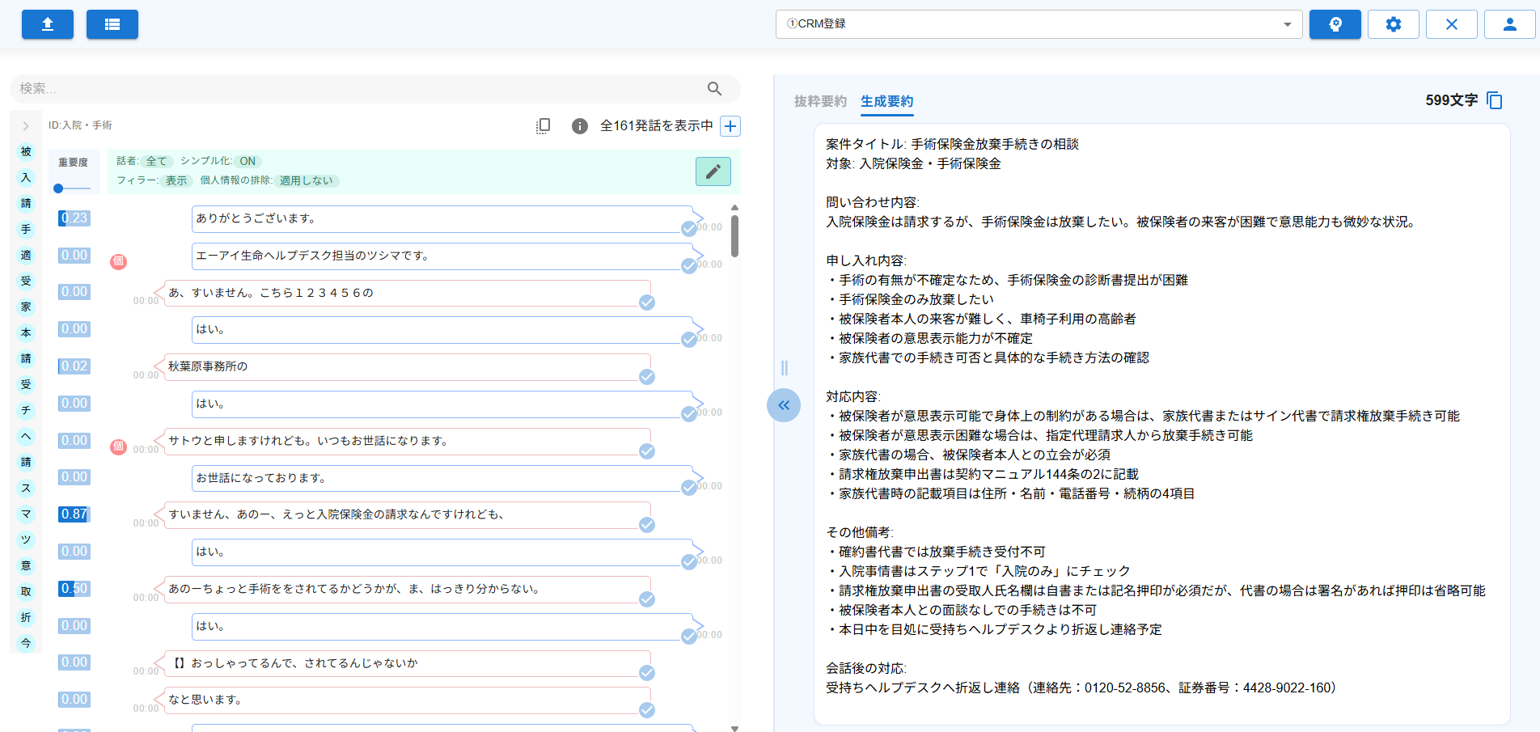
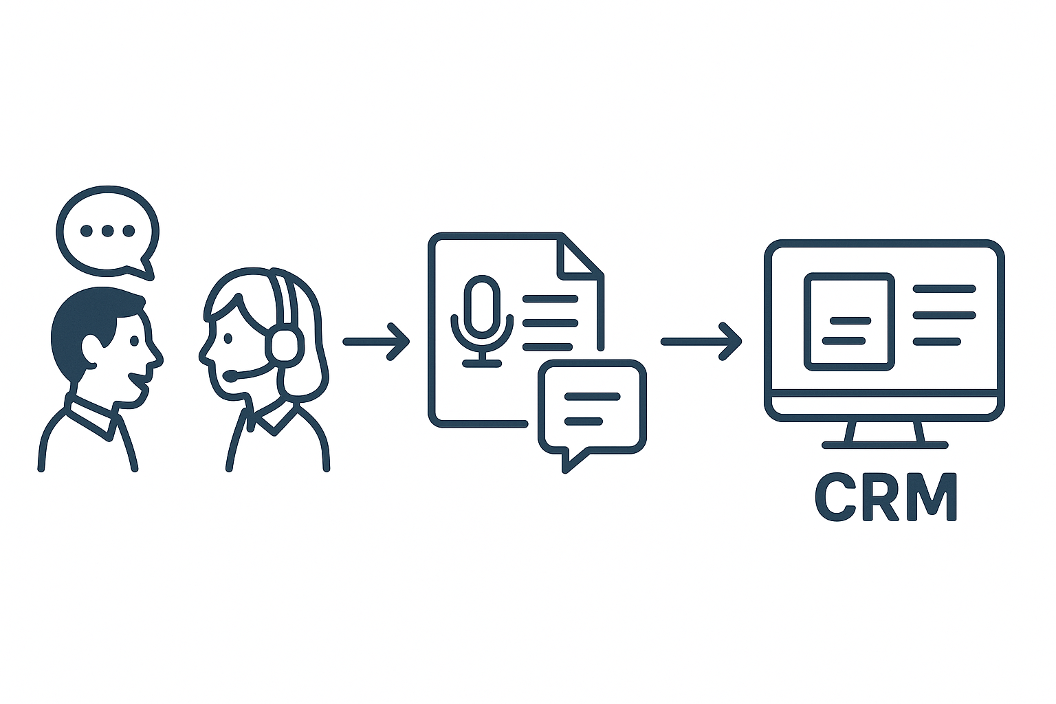
QuickSummary2.0とは
3,000席以上に導入済みの音声認識・AI要約サービスです。通話内容をテキスト化し、分かりやすい要約結果を作成します。
複数の要約パターンをチーム毎に使い分けていただくことも可能です。
リアルタイム
連携
カスタマー
オペレータ
直接連携

Slide 17




QuickSummary2.0の導入で実現できること
QuickSummary2.0を導入することで、多くの効果を得ることができます。
生産性の向上
FAQメンテナンスの高度化
オペレータが手動で作成していた応対履歴をAIが自動で生成し、大幅な効率化を実現します。
担当者の経験をもとに作成していたFAQ(よくある質問)を会話内容からAIが自動で作成します。
コスト削減
CX向上
オペレータ評価
VOC分析の高度化
管理者が定期的にチェックする代わりに、通話毎にAIがその応対の評価をフィードバックします。
会話全体からAIがお客様の意見を自動で抽出します。
EX向上
価値向上

Slide 18




QuickSummary2.0の特徴
QuickSummary2.0は、現場で効果が発揮できる利用しやすいサービスです。
オペレータが利用しやすいUI
用途に合わせて自動要約
要約パターンを自由に追加・修正
利用中の音声認識・CRM・PBXと連携

Slide 19
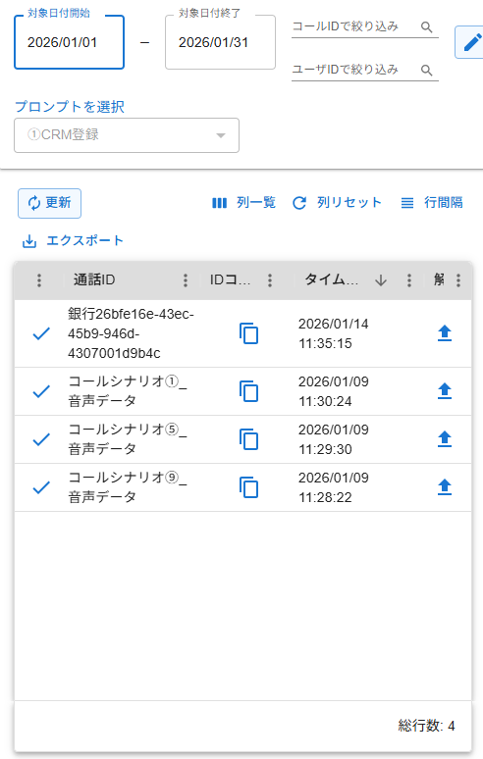
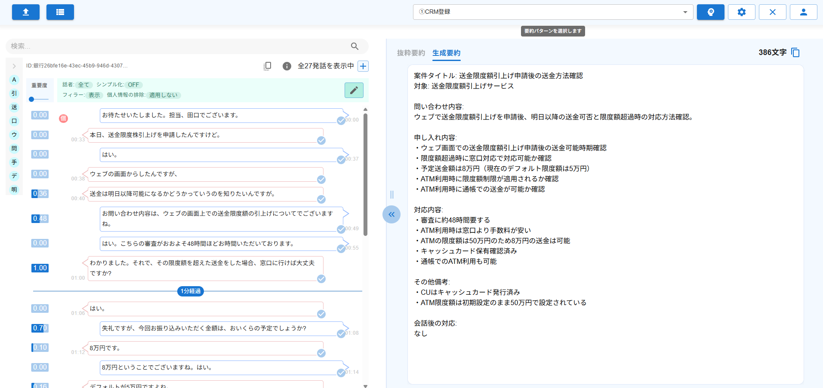
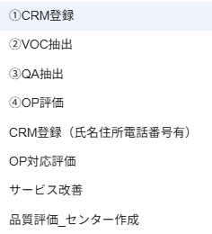
QuickSummary2.0の特徴_①オペレータが利用しやすいUI
コンタクトセンターのオペレータが複数画面を開いている中でも、直感的に操作し、利用しやすいUIとなっています。
コールリスト
要約画面
要約パターン
過去の通話を
簡単に検索
使いたい要約を
自由に利用
会話全文テキストと要約結果が即時表示

Slide 20
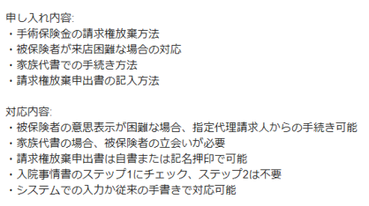
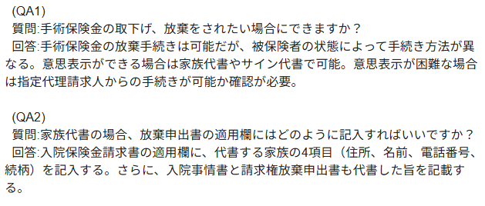

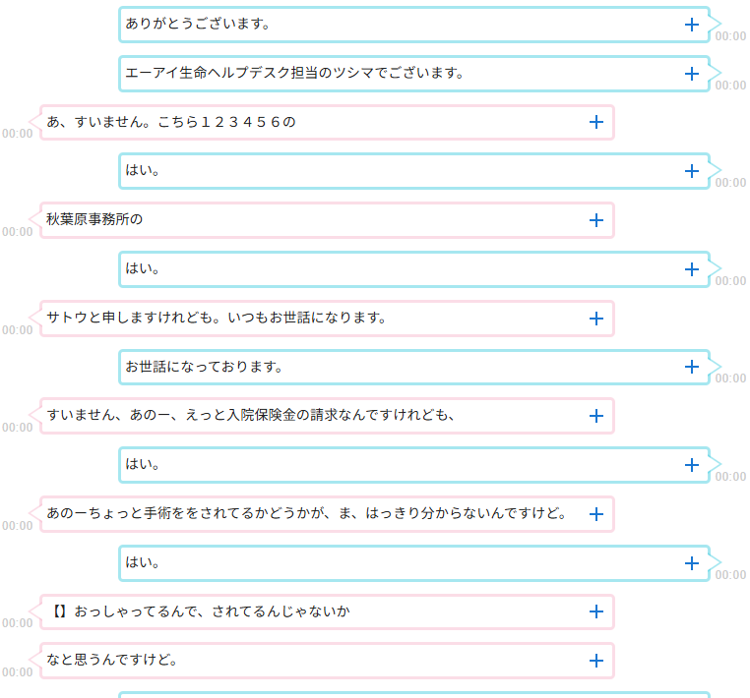
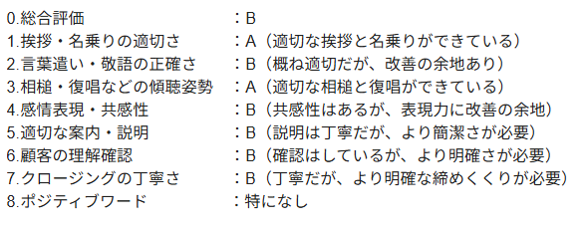
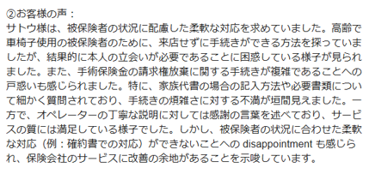
QuickSummary2.0の特徴_②用途に合わせて自動要約
通話終了後に、オペレータがほしい形式の要約を自動で作成します。CRM登録・FAQ抽出・VOC抽出など用途別に最適な要約が得られます。通話内容や目的に応じて画面上から要約のスタイル（長さ・フォーマット等）を選択できます。
CRM登録
FAQ抽出
【会話全体】
OP評価
VOC抽出

Slide 21
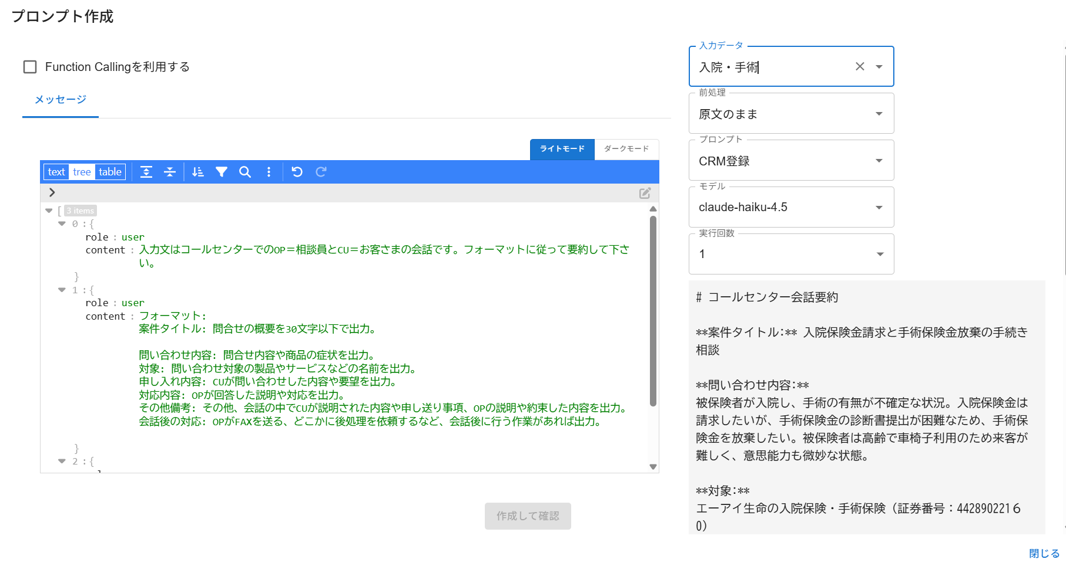
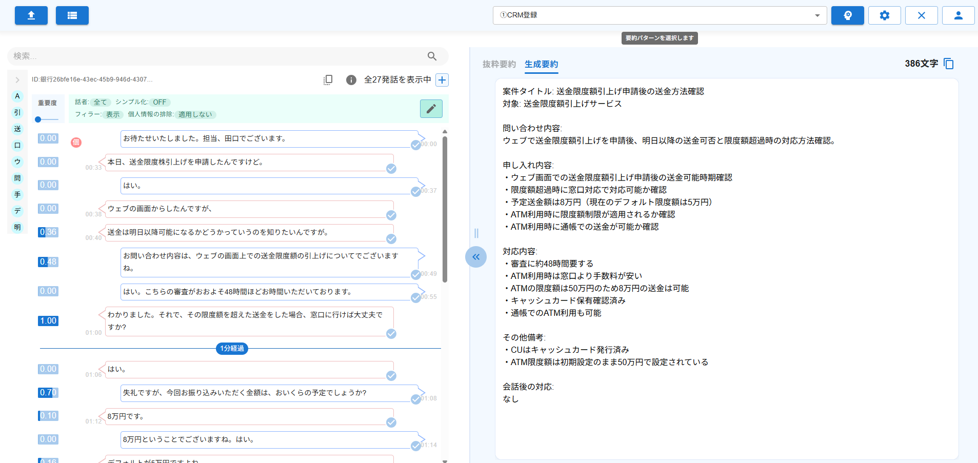
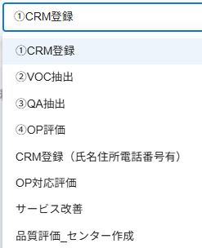
QuickSummary2.0の特徴_③要約パターンを自由に追加・修正
管理機能として、「プロンプト自動生成機能」があります。
管理画面からユーザー自身が新しい要約パターンを作成・修正でき、反映もリアルタイムに行えます。
管理画面
オペレータ画面
即反映
適用
管理者が要約パターンを作成・確認
オペレータはすぐに利用可能

Slide 22


















QuickSummary2.0の特徴_④ご利用中の音声認識・CRM・PBXと連携
既存の音声認識システムや PBX／CTI、およびCRMシステムと連携させられるため、通話記録・要約結果を既存のオペレーション基盤にシームレスに統合できます。運用上の導入障壁を抑えられます。
PBX / CTI
音声認識システム
CRM
SV9500
※その他システムとの連携はお問い合わせください。

Slide 23
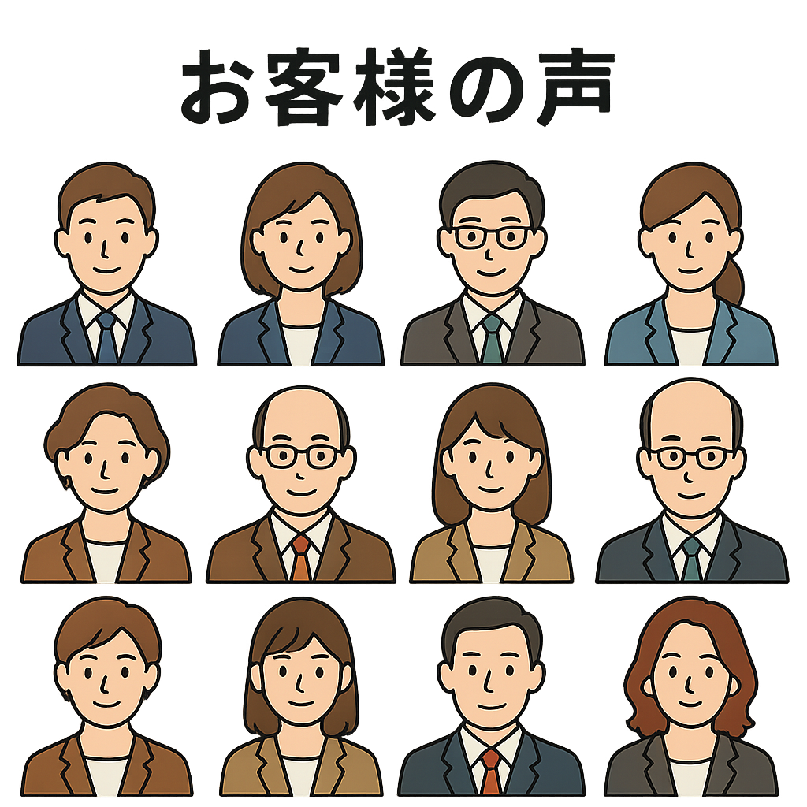

お客様の声
3,000席以上に導入済みのQuickSummary2.0をご利用いただいているお客様の声の一例をまとめました。
生産性向上
音声認識と要約分野の研究を自社で進めていましたが、精度と機能が実用レベルに達していたエーアイスクエアのサービスを採用しました。
導入後、オペレータの生産性が30%向上しました。
後処理時間削減
通話内容を詳細に記録に残しているので、生成AIでは正しく詳細に残せないと思っていました。
QuickSummary2.0は、長時間の通話でも漏れなく要約できるため、記録作成時間が大幅に削減されました。
製造メーカー
CC責任者様
電力会社
CC管理責任者様
VOC抽出
QuickSummary2.0を導入して、FAQの更新作業が省力化出来ました。
また、お問い合わせの一部からしかVOCが収集出来ていなかったのですが、全ての問い合わせを対象にVOCを抽出することが出来るようになりました。
ナレッジ作成
オペレータがヒアリングしながら問題解決を行うセンターなのですが、通話終了後にヒアリング内容と項目を分かりやすく要約結果として出せるので、属人化していた業務をナレッジ化することが出来ました。
ネット銀行
DX担当者様
システム保守
CC管理者様
後処理時間削減
20席程度のコールセンターですが、1通話の平均後処理時間が15分程度かかっていました。 QuickSummary2.0を導入して、会話全体の内容がすぐに把握できるようになり、履歴作成時間が約半分になりました。
オペレータ評価
通話終了後すぐにAIが応対評価を行ってくれます。褒めてくれますし、改善点も出してくれるので、次の応対から改善した話し方ができている実感があります。
通信キャリア
CC管理者様
電力会社
オペレータ様

Slide 24
目次
Agenda
1.
生成AIの活用状況に関するアンケート
2.
コンタクトセンターの未来像
3.
音声認識・AI要約 QuickSummary2.0について
4.
AIエージェント Navie（ナビィ）について

Slide 25
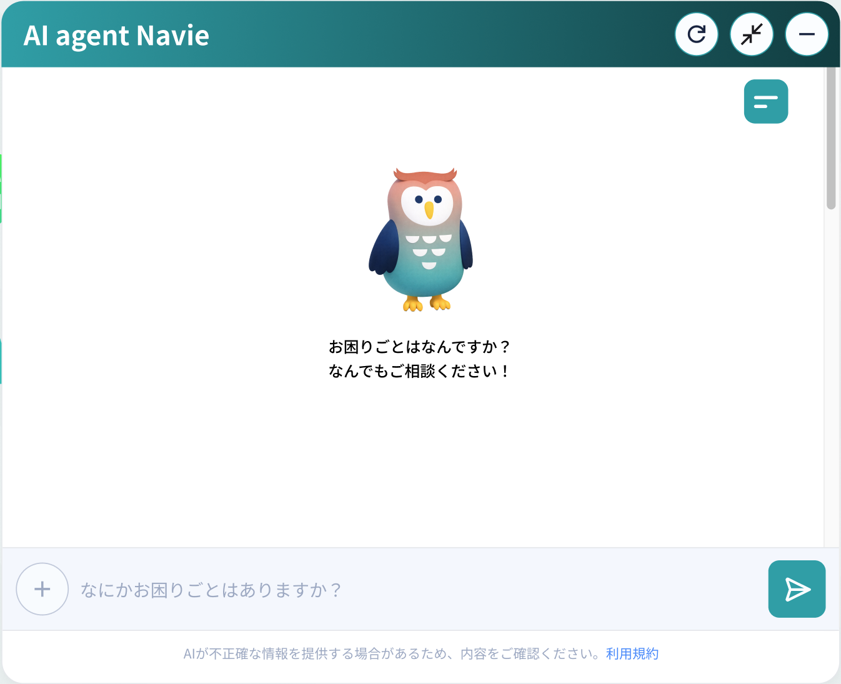
Navieとは
「電話の代わりになるAI」ではなく「電話しなくて済むAI」を目指したAIエージェントです。
2026年中に正式リリースを開始します。
●Navieのコンセプト
安心感
問い合わせ内容の緊急度に応じた対応
ペルソナに合わせた回答粒度の変更
精密理解
オペレータ同様の問診対応
マルチモーダル対応による知識拡張
効率化
ナレッジメンテナンスの半自動化
応対ログの利活用（自己学習）

Slide 26
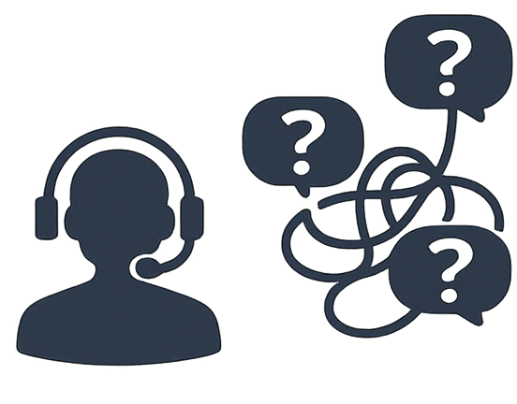


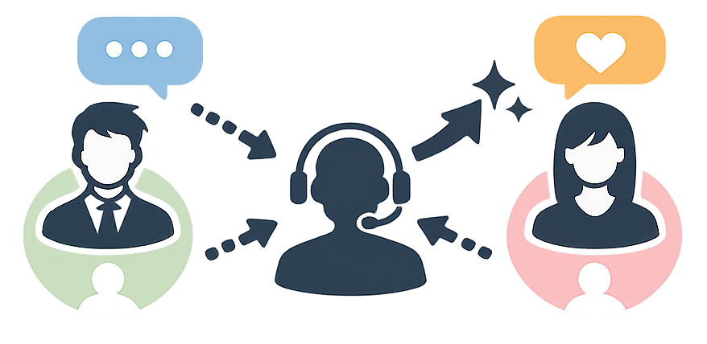
Navieの導入で実現できること
Navieは顧客体験を大きく変えます。
複雑な問い合わせへの対応
“考える作業”を支援
顧客の話の流れや背景を理解しながら、一問一答に留まらず、複合的な問合せに対応します。
問い合わせ内容を理解したうえで、最適な回答案・確認ポイント・次のアクションを即時提案します。
CX向上
CX向上
解決率・一次完結率の向上
ペルソナ毎に応対を変える
お客様の状況に合わせて、応対の仕方を変化させることができます。例えば、お客様の緊急度に合わせて回答の長短や判断を変えることができます。
回答の幅が格段に広く、たらい回しや折り返し対応を防ぎます。顧客体験を向上させます。
コスト削減
CX向上

Slide 27
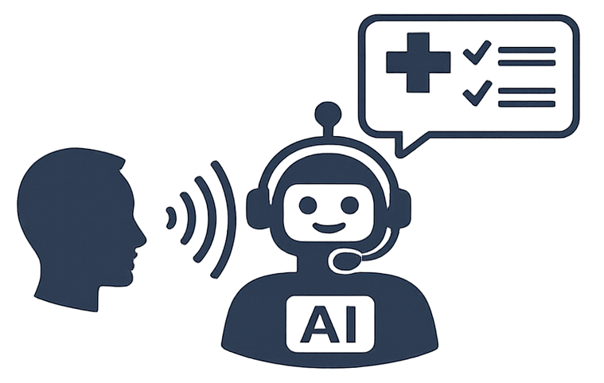


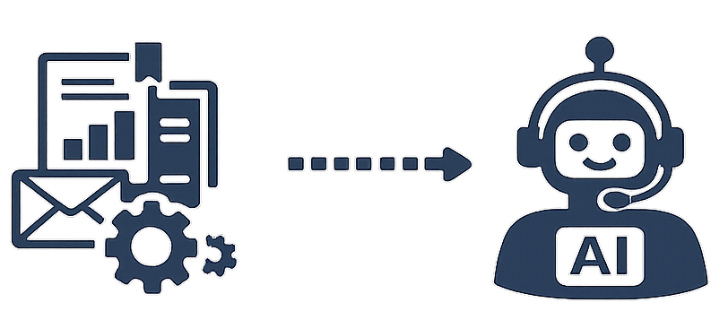
Navieの特徴
話しながら問題を解決するAIエージェントです。 「電話しなくて済むAI」をコンセプトに、回答精度だけではなく利用しやすいUIも意識しています。
Point 1
Point 2
話しながら理解する問診型AIエージェント
電話と同じ“安心感”をWEBで再現
お客様の入力をそのまま答えにせず、必要な情報を自然に聞き出しながら、状況に合った解決へ導きます。
過去履歴や利用状況をもとに応対内容や表現を変え、「ちゃんと分かってくれている」と感じられる体験を提供します。
Point 3
Point 4
FAQに依存しない、運用しやすいSaaS設計
業務システムとつながり、実務で使えるAI
※個別対応
大量の事前FAQ整備は不要。既存資料や業務情報を活用しながら、導入後も少ない運用負荷で改善できます。
CRMや社内システムと連携し、単なる案内ではなく「パーソナライズ対応をするエージェント」を実現します。

Slide 28
お客様の声（研究段階）
Navieを開発段階で試行いただいているお客様の声の一例をまとめました。
CX向上
特徴が類似している商品が多数存在ますが、問診しながら的確に商品と症状を特定してくれます。
特に故障関連の問い合わせでヒアリングしないといけないことを分かりやすく聞いてくれるので、お客様満足度が高まる予感がしています。
パーソナライズ
ユーザー情報と紐づけて、契約内容や過去の問い合わせに応じた応対が出来るととてもよいです。
機能拡張はサービスリリース後かと思いますが、期待しています。
製造メーカー
CC責任者様
銀行
CC責任者様
自己解決率向上
システム操作の案内もエージェントが行えることに驚きました。
通常20分以上の電話対応を行っているのですが、現在の精度でも十分利用できるレベルだと感じました。
メンテナンス
これまで様々なツールを導入しましたが、特にナレッジ管理がとても大変でした。
完全自動化は難しいとわかっていますが、ツール上でのメンテナンス方法が分かりやすく、手間が少ないことを期待しています。
システム提供会社
CC管理者様
製造メーカー
CC管理者様
CX向上
多くのコンタクトセンターでは高齢者対応が課題になっていますが、ペルソナに合わせた回答粒度の変更
で、高齢者やITリテラシーのない方にはわかりやすい説明文を生成するため、有益なサービスだと感じます。
CX向上
会話しながらここまで正しい回答を導き出せると、本当に電話窓口が不要になる実感がわきました。
質問内容が雑でも、次に何を言えばよいのか提案をしてくれるので、CX向上につながると感じました。
CCコンサル
担当者様
消耗品メーカー
IT担当様

Slide 29

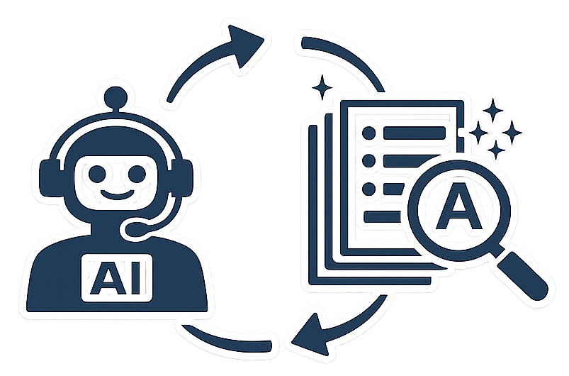
QuickSummary2.0との連携を予定
QuickSummary2.0をご利用のお客様は、エージェントへのナレッジ自動連携でシームレスな対応が出来るよう、準備を進めています。
要約結果
（FAQ・VoC・ナレッジ）
ナレッジ連携
お客さまの生の声から生成したナレッジをリアルタイムに自己解決に活用

Slide 30
お問い合わせは以下までお願いします
QuickSummary2.0について ：資料請求ページはこちら
Navieについて ：お問い合わせはこちら

